Slide 1


核心问题:
慈爱还是自私?
二零二四年四月十三日，第二课

Slide 2


“你不要害怕，因为我与你同在；不要惊惶，因为我是你的 神。我必坚固你，
我必帮助你，我必用我公义的右手扶持你。” ( 以赛亚书 41:10 )

Slide 3

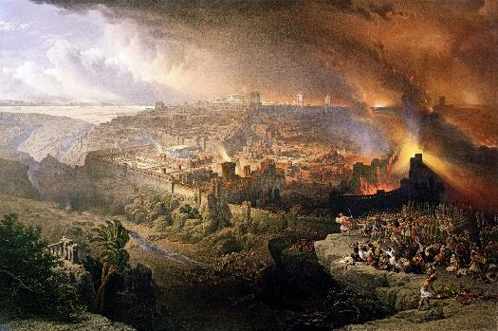
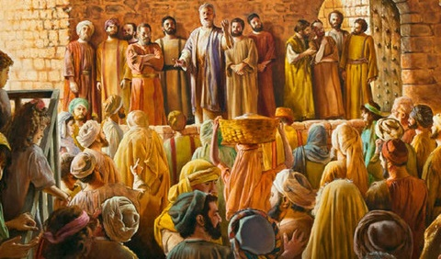


公元70年标志着以色列作为一个国家的终结。虽然是罗马摧毁了耶路撒冷和圣殿，但其他大国也卷入了这场战争。
一方面，撒但煽动以色列人拒绝弥赛亚，然后声称他有权毁灭这个国家。
另一方面，上帝一再警告拒绝他的后果; 并拖延执行判决; 还预备了一班子民，即教会，拿起真理的火炬，用上帝之爱的信息照亮这个世界。
从耶路撒冷被毁所得的教训:
  拒绝上帝的爱。
  上帝对祂子民的关怀。
从早期基督徒所得的教训:
  忠于所追求的。
  帮助有需要的人。
  爱，我们身份的标志。

Slide 4

从耶路撒冷被毁所得的教训

Slide 5

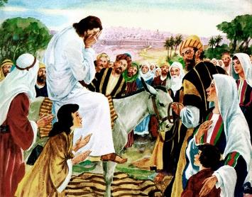
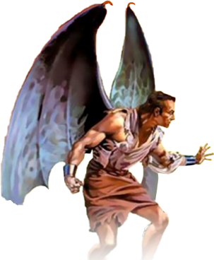
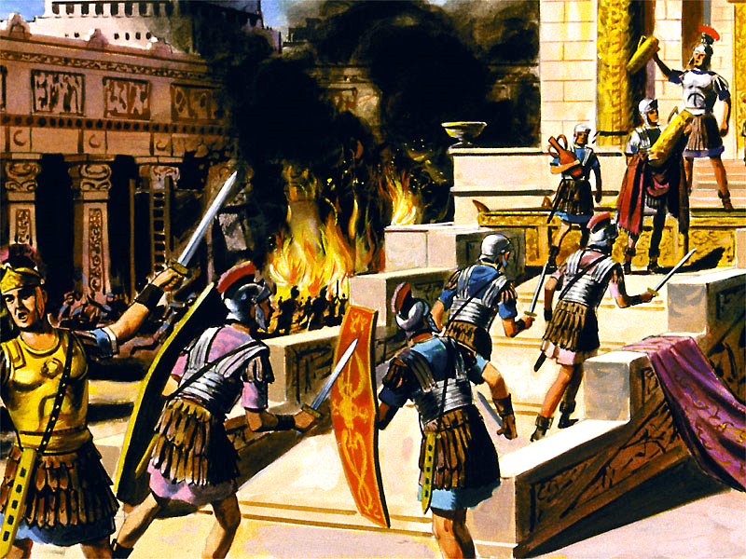
拒绝上帝的爱
“耶路撒冷啊，耶路撒冷啊！你常杀害先知，又用石头打死那奉差遣到你这里来的人。
我多次愿意聚集你的儿女，好象母鸡把小鸡聚集在翅膀底下，只是你们不愿意。”
( 马太福音 23:37)
耶稣走近耶路撒冷时哭了（ 路加福音 19：41-44）。他知道，他们会因顽固地拒绝上帝的慈爱呼召而遭受罪有应得的后果（马太福音 23：37）。
他哭了，因为悲剧本来是可以避免的。因为上帝如此爱我们，他不想让任何人灭亡，而是要每个人都得到永生（ 约翰福音 5：39-40; 结18：31-32）。
历史告诉我们，犹太人在公元 66 年时反抗罗马政府的残暴统治。而当罗马人围攻这座城市时，各个犹太派别还在相互争斗。在公元70年，一切就都结束了。提多王摧毁了耶路撒冷和圣殿。一百万犹太人因此而丧生。
但历史并没有告诉我们撒但如何煽动犹太人反叛，如何煽动罗马人复仇。耶路撒冷的毁灭是魔鬼的直接工作。以色列人背离了生命的源头，任由一个只寻求他们毁灭和死亡的敌人去摆布。

Slide 6

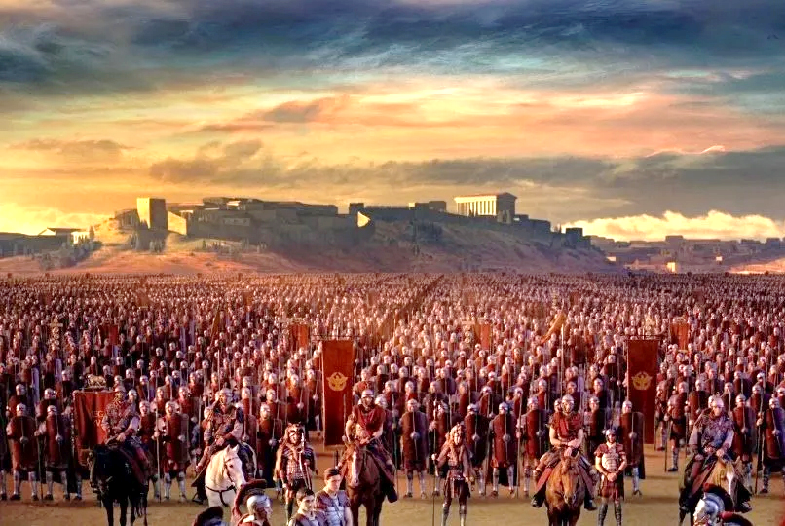
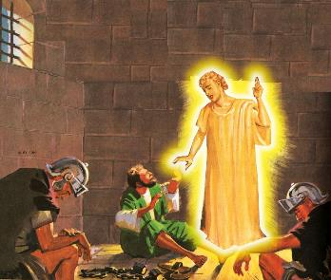
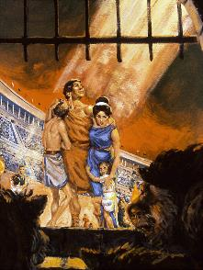
上帝对祂子民的关怀
“你不要害怕，因为我与你同在；不要惊惶，因为我是你的 神。我必坚固你，
我必帮助你，我必用我公义的右手扶持你。” ( 以赛亚书41:10)
在他的爱中，上帝给了每个想要逃脱毁灭的人一个机会。他给出了一个逃跑的记号：就是耶路撒冷被军队包围的时候（路加福音 21：20)。
盖乌斯·塞斯蒂乌斯·加卢斯 （Gaius Cestius Gallus） 在 66 年实现了这个记号。当时围困解除，奋锐党领袖以利亚撒·本·西蒙追击罗马人并击败了他们。
每个相信耶稣话语的人都趁着耶路撒冷无人看守的那一刻逃离了耶路撒冷。
几个月后，尼禄派维斯帕先去平息叛乱。从 67 年到 70 年，围困就成了永久性的。
即使在最困难的时候，上帝也能够并且想要保护他的儿女（诗 46：1; 赛 41：10）。然而，还是有许多人因为对上帝的忠诚而失去了生命（希伯来书 11：35-38)。
为什么有些人受到保护，而另一些人显然被上帝抛弃了呢 ?

Slide 7

“容许义人在恶人手中遭受逼迫的奥秘的神旨，常使信心薄弱的人感到大惑不解。因为上帝往往让极卑鄙的人顺利亨通，而极良善和极纯洁的人，倒为恶人的残暴势力所苦害，所以有些人就想放弃他们对上帝的信仰了。他们疑问说，一位公正，仁慈而有无穷能力的上帝，怎能容忍这种不公正的行动和压迫呢？这是我们不必过问的事。对于上帝的慈爱，他已经给了我们充分的凭据，我们不应该因不能了解他的作为和美意而怀疑他的良善。”
怀爱伦（善恶之争，原文47面）

Slide 8

从早期基督徒
得到的教训

Slide 9

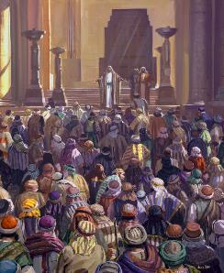
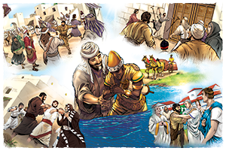
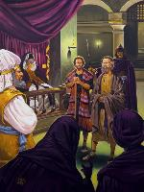
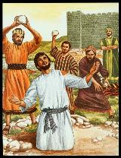
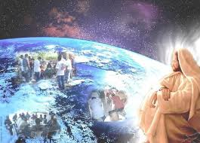
在逼迫中忠心
“扫罗却残害教会，进各人的家，拉着男女下在监里。” ( 使徒行传 8:3)
一开始确实充满希望：悔改人数以千计（使徒行传2：41;4：4）; 信徒们以大能力传道（使徒行传 4：31;5：42)。
但敌人焦躁不安。开始是威胁（使徒行传 4：17-18）;然后是惩罚（使徒行传 5：40）; 最后，死亡（使徒行传 7：59)。
由于扫罗的迫害，门徒们被分散各地了（使徒行传 8：1）。但是，由于信徒的忠心，光非但没有熄灭，反而在整个已知的世界中闪耀着更多的光辉（使徒行传 8：4; 11：19-21; 罗马书 15：19; 西 1：23）。
耶稣给了他的教会一个使命和推动它前进的能力（使徒行传 1：8）。任何力量，无论是物质的还是属灵的，都不能阻止福音的前进（马太福音16：18）。“ 神若帮助我们，谁能敌挡我们呢！ ”（罗马书 8：31）

Slide 10

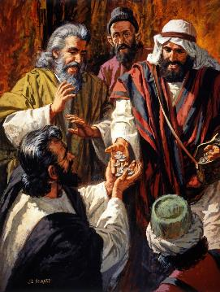
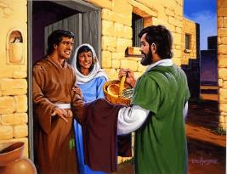
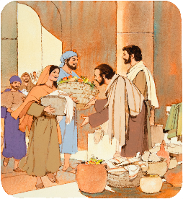
帮助有需要的人
“并且卖了田产、家业，照各人所需用的分给各人。” ( 使徒行传 2:45)
福音对早期基督徒有什么影响（使徒行传 2：42-47) ?
他们相信耶稣的教义
那些有恩赐的人医治病人。
他们共享一切物资
他们与有需要的人分享他们所拥有的。
他们举行公开聚会
他们在家中聚会，一起参与圣餐礼
他们以快乐和心灵上的单纯简朴生活
他们赞美上帝
作为基督的使者，他们效法耶稣。通过照顾周围人的需求，他们赢得了整个城镇人的心。
就如那时一样，教会必须以基督徒彼此的相爱和对他们社区的关怀为特征。

Slide 11
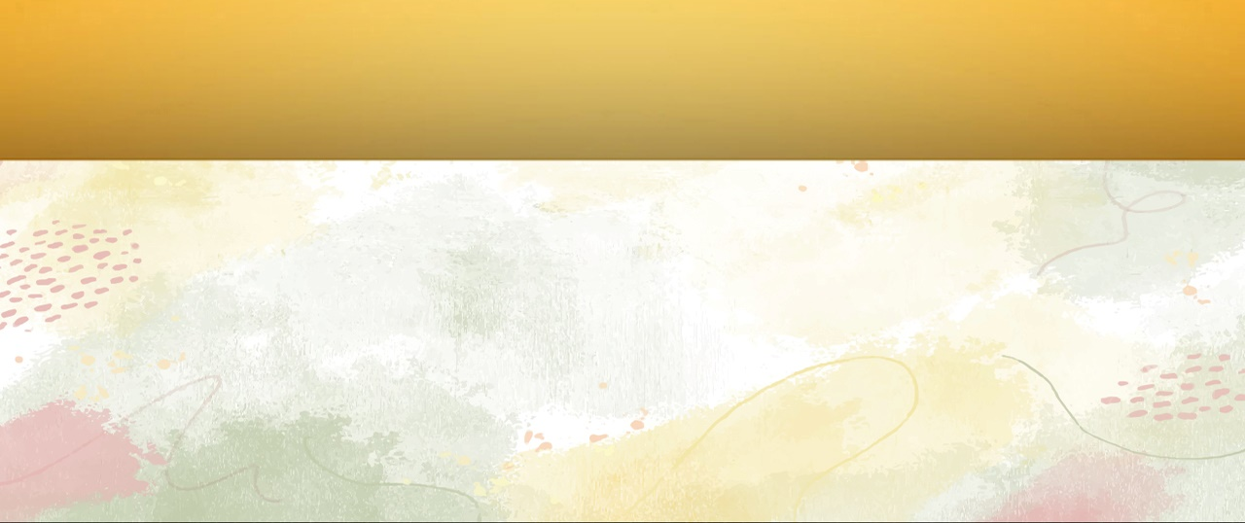
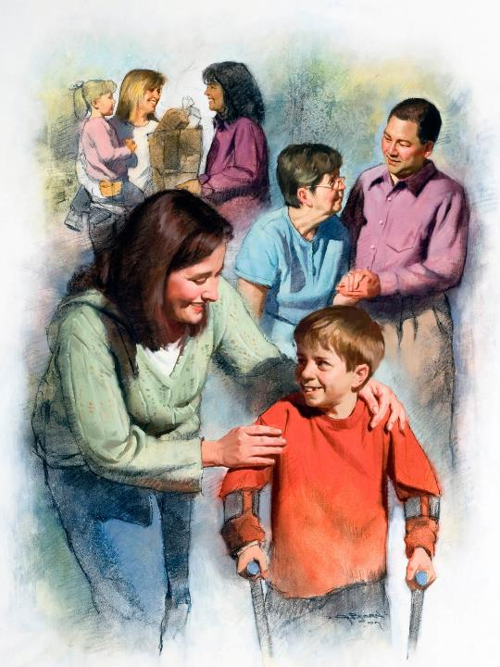
爱，我们身份的标志
“你们若有彼此相爱的心，众人因此就认出你们是我的门徒了。”
( 约翰福音 13:35)
参与宇宙战争的每一方都有自己的特点：撒但憎恨和破坏; 上帝爱并恢复。
一方或另一方的追随者按照这些模式行事。如果我们跟随上帝，我们将通过对他人的爱来表明这一点（约翰一书 4：20-21)。
第二世纪和第三世纪的基督徒将无私的爱付诸实践。在两次大疫病（公元160 年和 265 年）期间，他们致力于照顾受影响的人，而把自己的安全置之度外。
他们出于爱而献出自己，他们造福了数百万人。但是他们没有把注意力吸引到他们自己身上，而是放在他们愿意为之献出生命的那一位，他们的救主：耶稣身上。

Slide 12

“每一个人都有权利成为活的通道，让上帝能通过他们将祂丰盛的恩典，就是基督那测不透的丰富传给世人。基督最大的希望，就是有人作祂的工具，向世人表显祂的灵和祂的品德。世界最大的需要，就是藉着人彰显救主的爱。全天庭都等着有人充当管道，让圣洁的油得以倾下，成为人心的喜乐和福惠。”
怀爱伦（奇妙的神恩-测不透的丰富，六月二十八日）

